Slide 1




PCI & BUA together :
les outils mobilisables & les actions en région
N. FLORET & B. ROSOLEN
JOURNÉE RÉGIONALE PCI & BUA
TALANT, 24/09/2026
Après midi partie 4

Slide 2





OUTILS DISPONIBLES

Slide 3
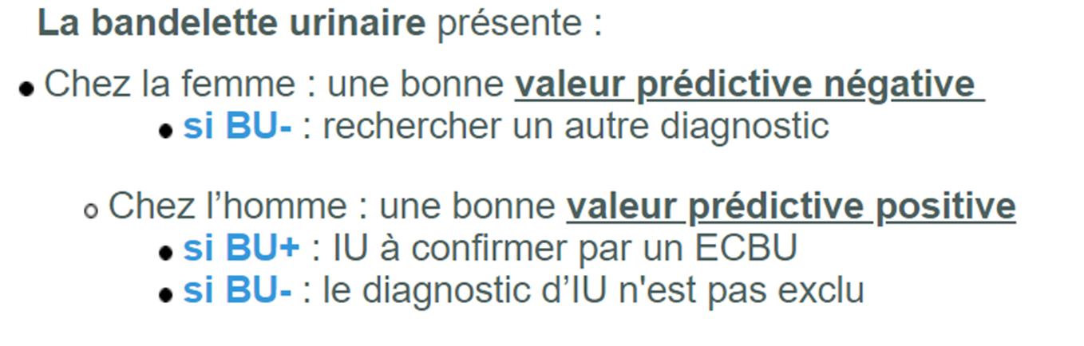

BANDELETTE URINAIRE (BU)
Quand faire une BU ?
Suspicion de cystite aigue simple de la femme jeune non enceinte
Suspicion chez l’enfant de cystite ou pyélonéphrite aigue
Chez enfant : fièvre > 48h sans symptôme urinaire
Systématique chez femme enceinte à partir 4 mois de grossesse
Interprétation du résultat
BU positive = leucocytes + et/ou nitrites +
BU négative = leucocytes - et nitrites –
BU positive ≠ infection urinaire
Comment bien prélever :
      Sur urines du 2ème jet fraichement émises.
      Sans toilette préalable, pot non stérile.
      Chez l’enfant : si propreté non acquise, sondage aller-retour ou recueil en milieu de jet.

Slide 4
EXAMEN CYTOBACTÉRIOLOGIQUE DES URINES (ECBU)
Quand prélever un ECBU ?
En cas de symptômes urinaires ET suspicion de :
- toute infection urinaire chez l’enfant,
- cystite à risque de complication,
- pyélonéphrite aiguë,
- infection urinaire masculine,
- infection urinaire chez un patient porteur de matériel des voies urinaires : JJ, Bricker, sonde urinaire.
En l’absence de symptômes urinaires :
- en préopératoire de certains gestes urologiques *,
- avant changement de sonde endo-uréterale,
- chez femme enceinte avec BU positive,
Chez enfant :
- en cas de fièvre + BU positive
- en cas de fièvre chez nourrisson < 1 mois même si BU négative
PAS de leucocyturie = PAS d’infection urinaire* = PAS d’ATB
Bactériurie asymptomatique = colonisation ou contamination = PAS d’ATB **
Polymicrobien = contamination jusqu’à preuve du contraire = refaire ECBU avant de décider
SFU + bactériurie + leucocyturie = infection urinaire = ATB
INTERPRÉTATION DU RÉSULTAT
        Apres toilette urétrale.
        Prélèvement du 2ème jet.
        Dans un pot stérile.
* sauf si leucopénie
**sauf si grossesse ou geste urinaire invasif
Comment bien prélever :
* Recommandation de bonne pratique

Slide 5
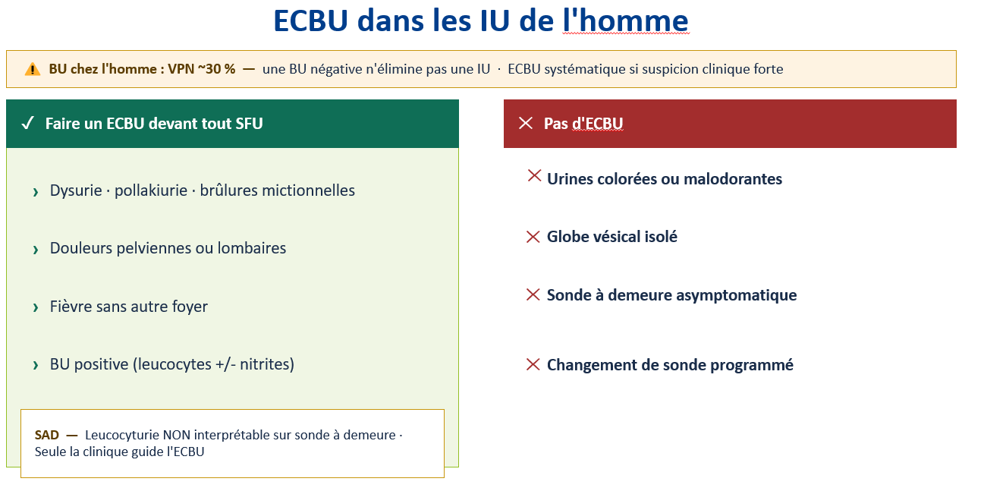

Slide 6

Infection urinaire chez homme : ce qui a changé en 2026
AVANT 2026
DEPUIS 2026 — 3 cadres selon la clinique
Diagnostic
Critères cliniques
Antibiothérapie
Homme + tout SFU
Prostatite
SFU + Fièvre
(± douleurs pelviennes)
C3G injectables
Fluoroquinolones
Cotrimoxazole
14 jours
Amox. forte dose
21 jours
↓
2026
IUM
« infection urinaire
masculine »
Pyélonéphrite
Douleurs lombaires
+ Fièvre ± SFU
C3G ou FQ en probabiliste
puis
Fosfomycine
pivmécillinam furanes
amox-ac. clav.
10 jours
→ 14 jours systématiques
pour tous
Cystite
de l'homme
SFU SANS fièvre
SANS douleur lombaire
Fosfomycine J1J3J5
Pivmécillinam · Furanes
Amox-ac. clav.
7 jours
Un seul cadre, pas de nuance
Nouveauté majeure : la cystite de l'homme existe — traitement court possible !

Slide 7


PERSPECTIVE
  PRODUCTIONS
ACTU 3 - INFECTIONS URINAIRES
VOUS AVEZ DES BESOINS ⟶ REVENIR VERS NOUS ET/OU FORMULER VOTRE BESOIN SUR LA FICHE D’ÉVLUATION DE LA JOURNÉE

